Slide 1
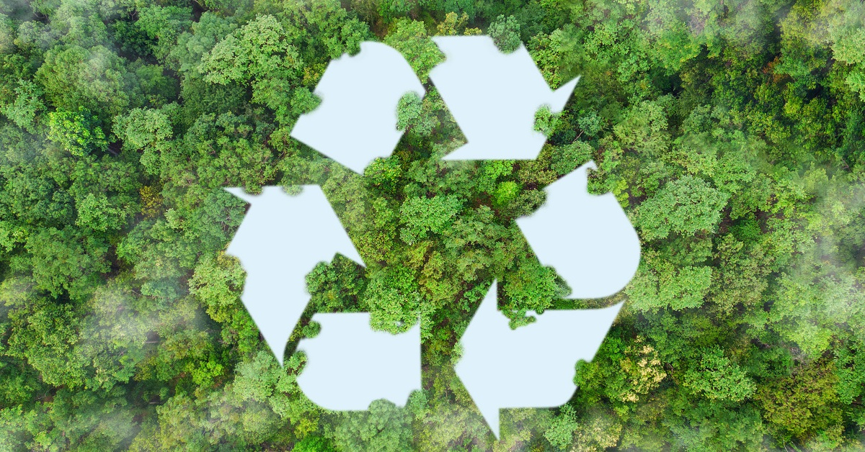
RECYKLACE
Landová Kateřina

Slide 2
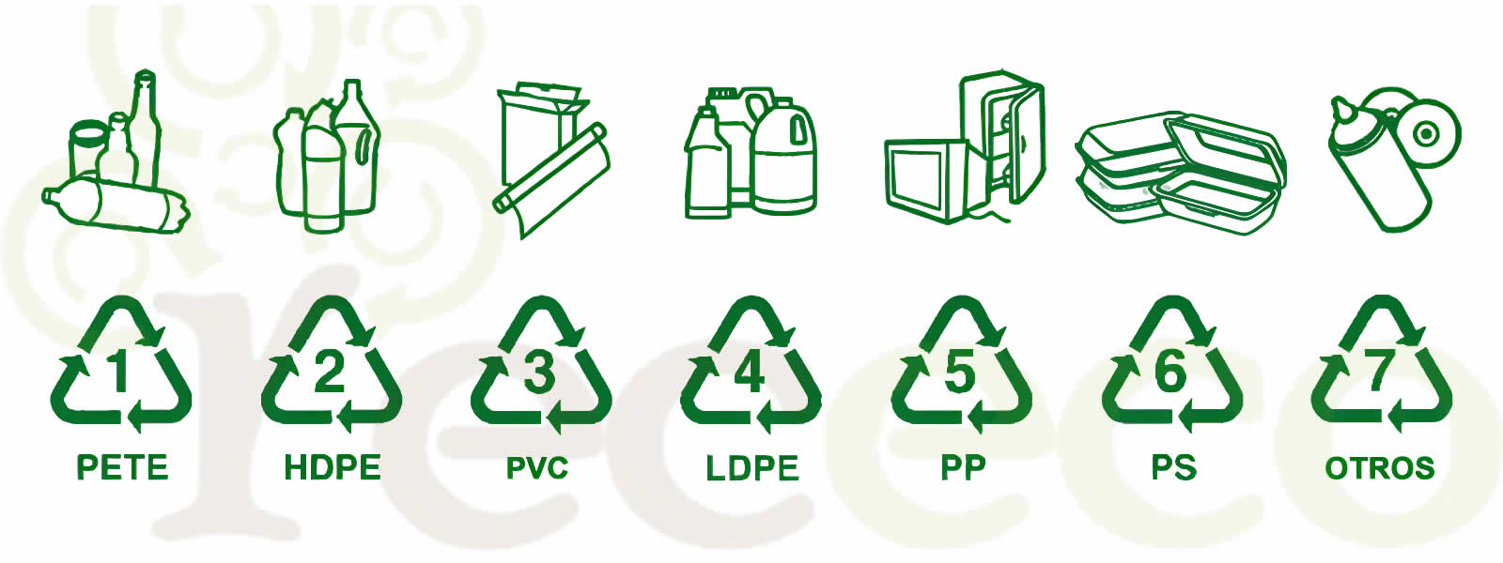
Proč recyklovat?
šetření přírodních zdrojů
úspora energie
snižování odpadu

Slide 3
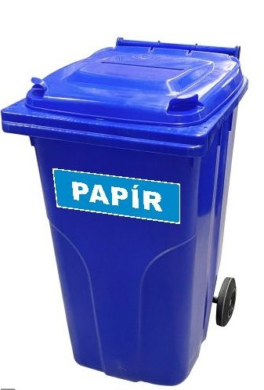
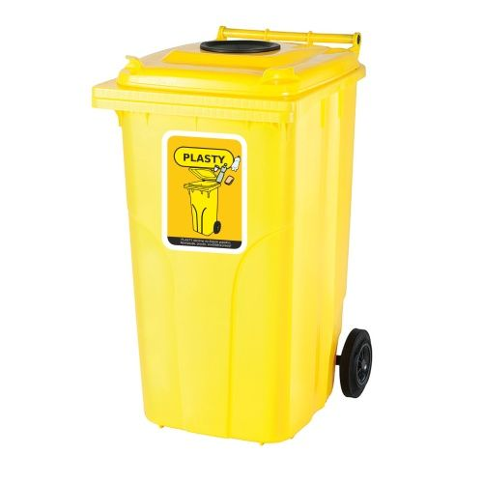
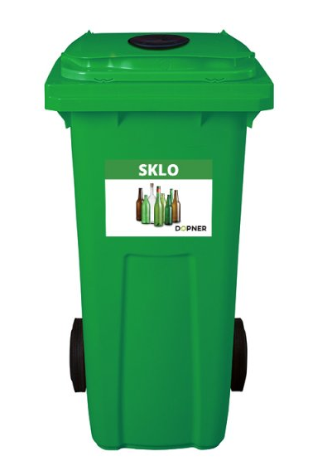
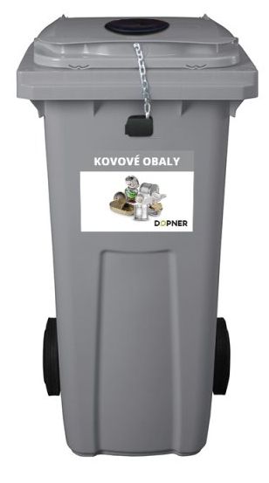
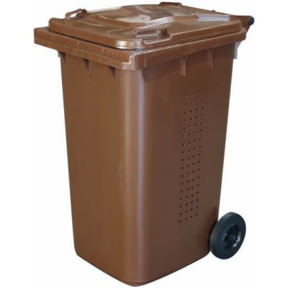
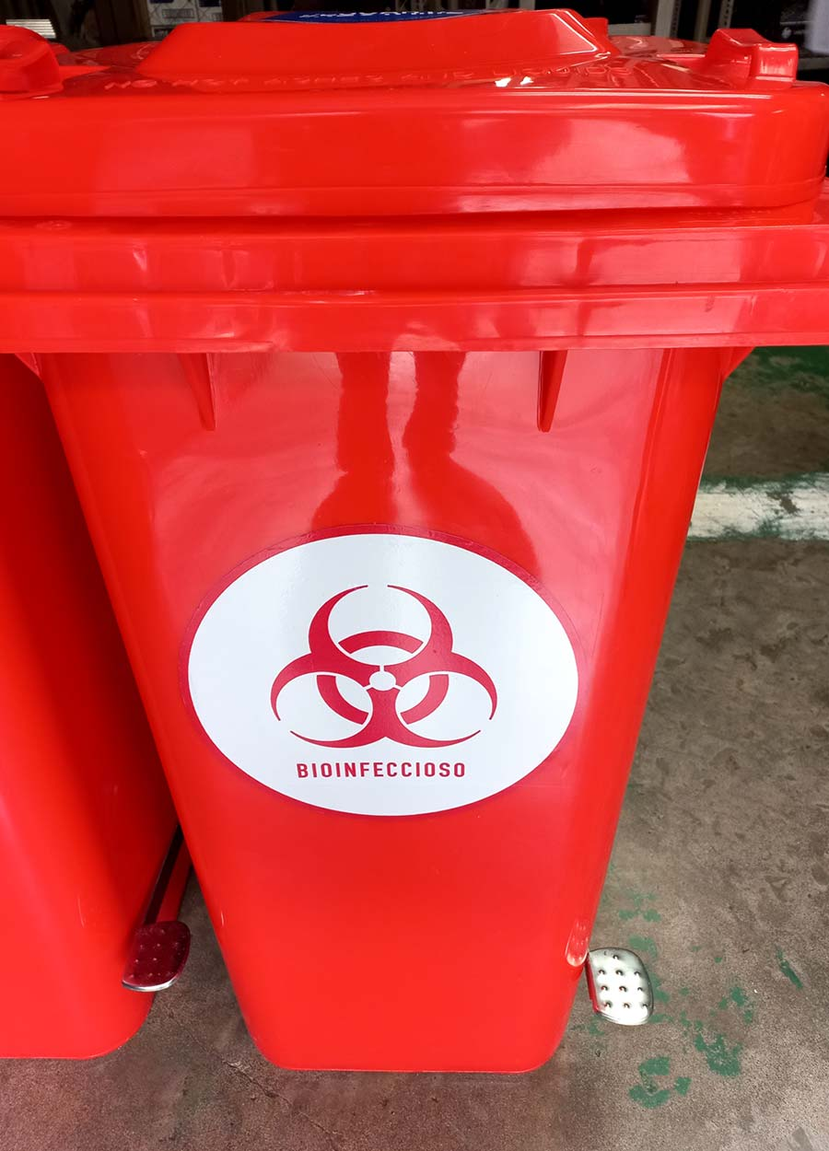
Jak recyklovat?
papír
plast
sklo
kovy
bioodpad
nebezpečný odpad

Slide 4

Následky netřídění odpadu
znečištění životního prostředí
ztráta cenných surovin
ohrožení zdraví lidí

Slide 5

DĚKUJI ZA POZORNOST

